Slide 1
Fundamentos de Organización de Datos
Clase 3
FOD - CLASE 3
UNLP - Facultad de Informática

Slide 2
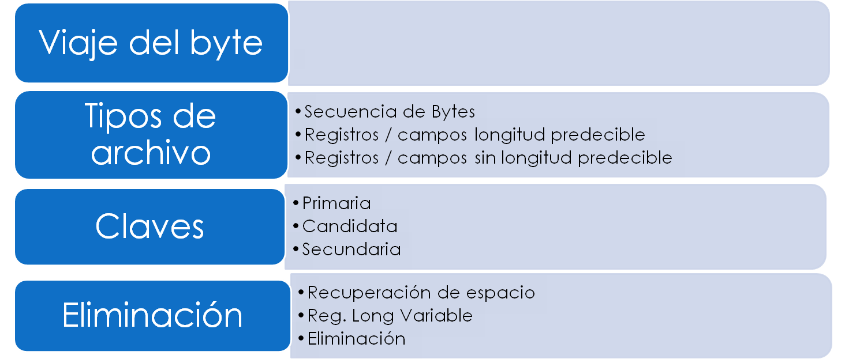
Agenda
FOD - CLASE 3
UNLP - Facultad de Informática

Slide 3
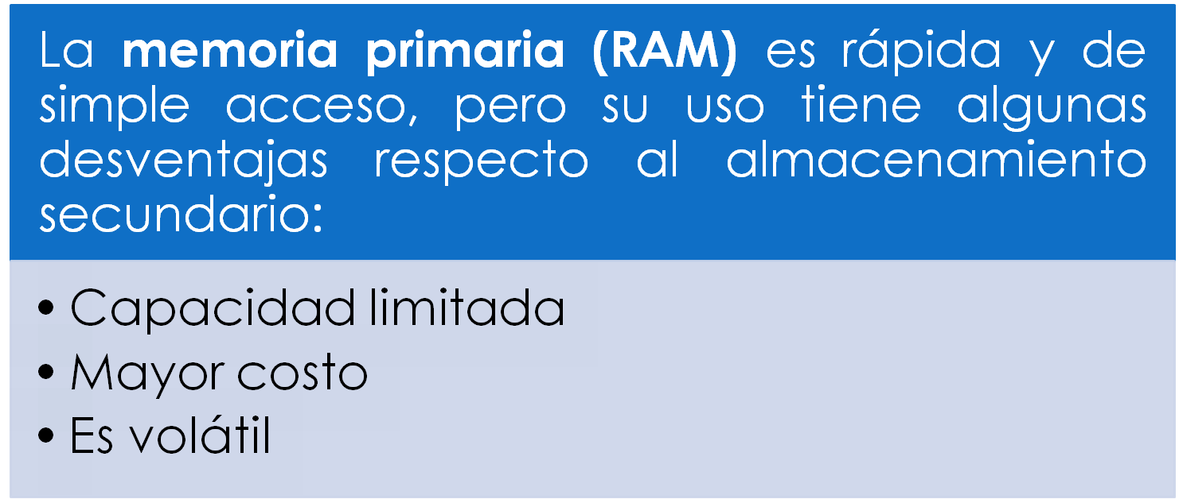
Archivos → Introducción
FOD - CLASE 3
UNLP - Facultad de Informática
Notes:
Clase 13

Slide 4
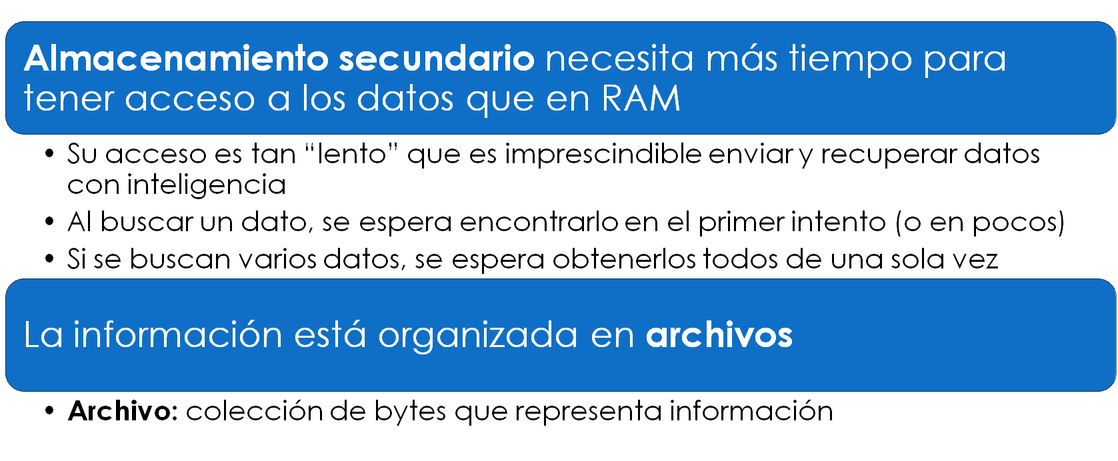
Archivos → Introducción
FOD - CLASE 3
UNLP - Facultad de Informática

Slide 5
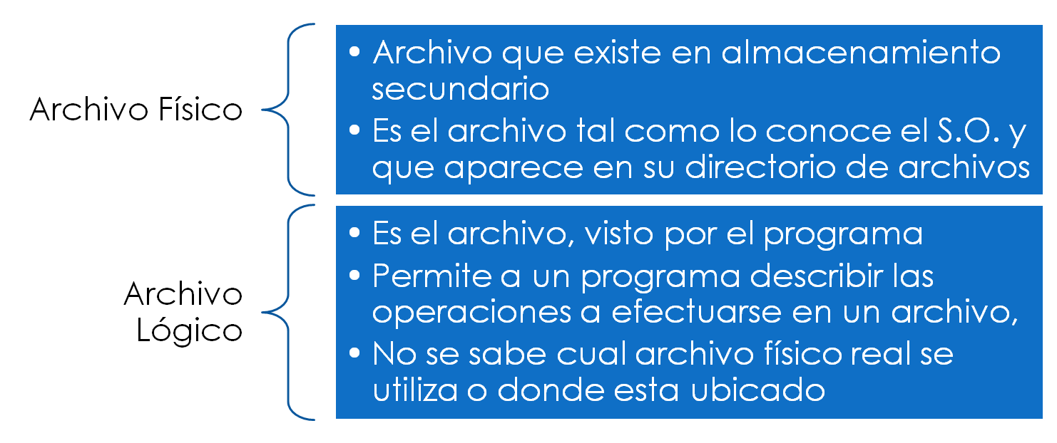
Archivos → Viaje de un Byte
FOD - CLASE 3
UNLP - Facultad de Informática

Slide 6
Archivos – Viaje de un byte
Viaje de un byte No es sencillo
  Escribir un dato en un archivo
    Write ( archivo, variable) ciclos para escribir
  Quienes están involucrados
    Administrador de archivos
    Buffer de E/S
    Procesador de E/S
    Controlador de disco
FOD - CLASE 3
UNLP - Facultad de Informática

Slide 7
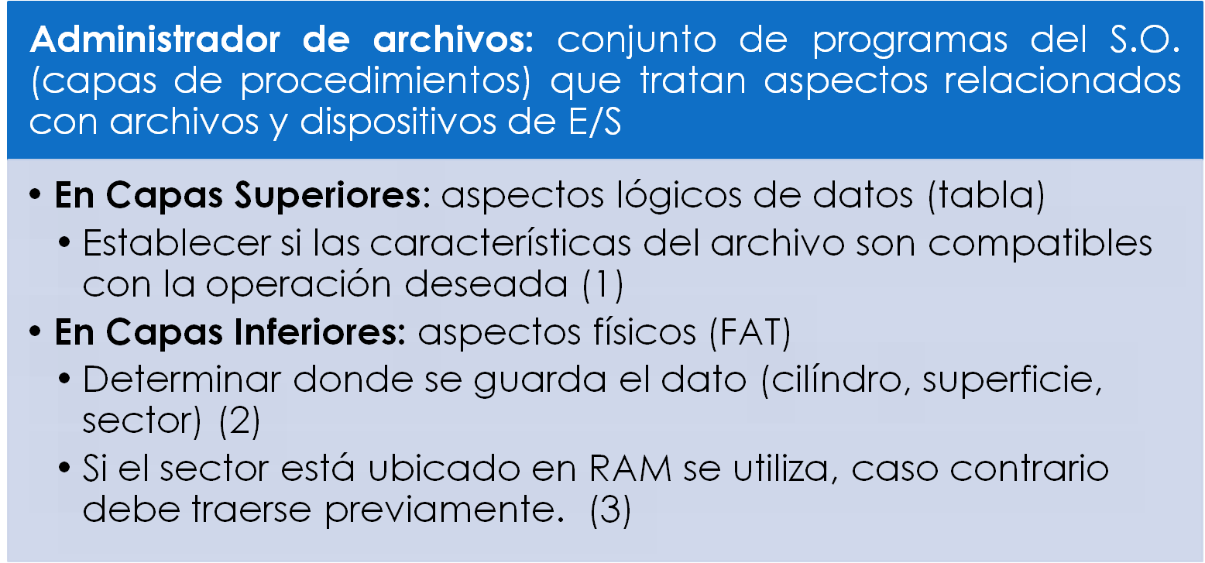
Archivos – Viaje de un byte
FOD - CLASE 3
UNLP - Facultad de Informática
Notes:
Dibujo 1: antes de empezar a explicar la transparencia.
La orden write genera llamada al S.O.
Program S.O.
........ ..........
write ..........
......... Toma el byte del área de datos del pgm
......... .........
......... .........
área de datos
...... P ........
Tabla:
nombre abrió acceso propietario protección
Archivo a perez L/E gomez prop:L/E
otro: L/E
Archivo b garcía L garcía prop:L/E
otro: L
Archivo c gomez E gomez prop:L/E
otro: E

Slide 8
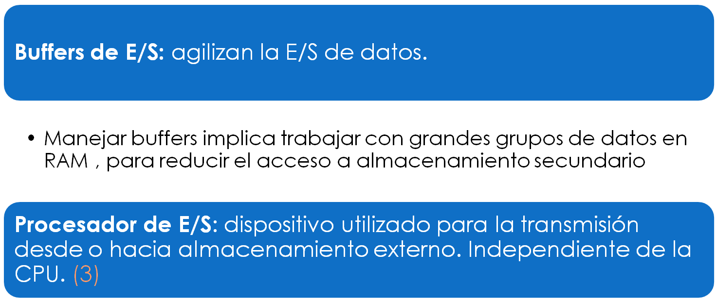
Archivos – Viaje de un byte
FOD - CLASE 3
UNLP - Facultad de Informática

Slide 9
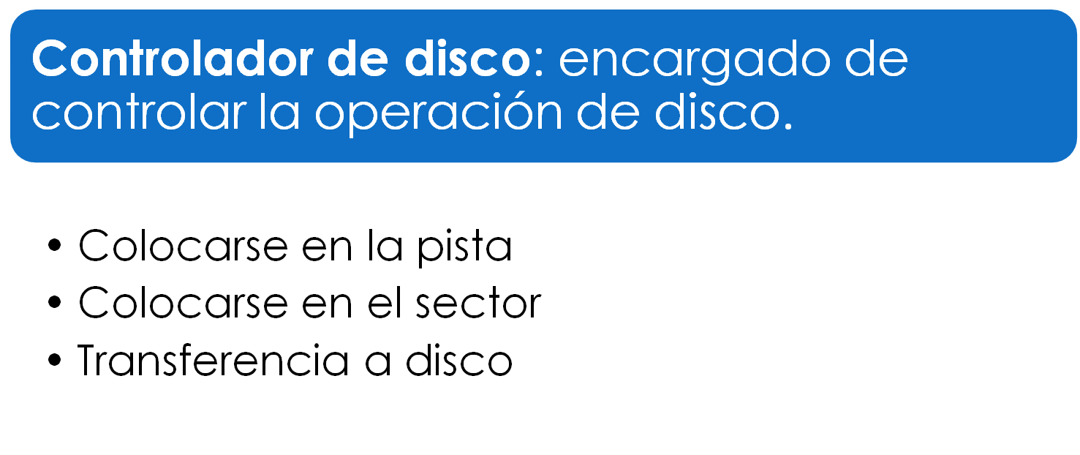
Archivos – Viaje de un byte
FOD - CLASE 3
UNLP - Facultad de Informática

Slide 10
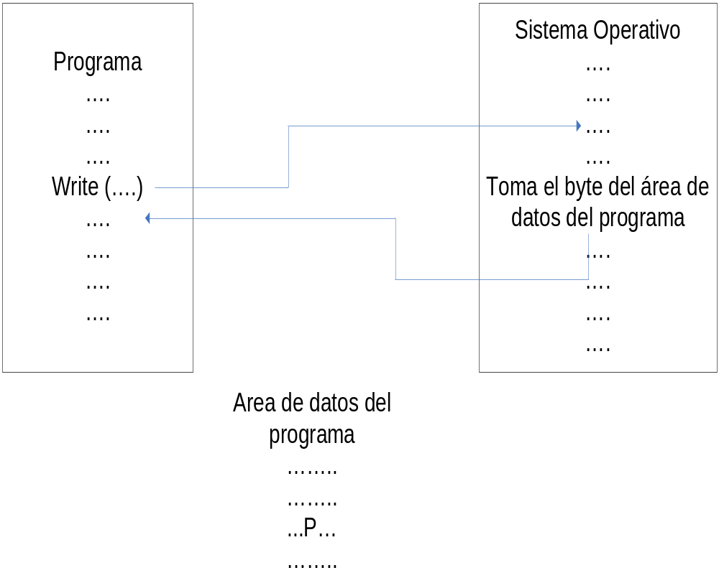
Archivos – Viaje de un byte
Qué sucede cuando un programa escribe un byte en disco?
  Operación
    Write(……)
  Veamos los elementos que se involucran en esta simple operación
  Supongamos que se desea agregar un byte que representa el carácter ‘P’ almacenado en una variable c de tipo carácter, en un archivo denominado TEXTO que se encuentra en algún lugar del disco rígido.
FOD - CLASE 3
UNLP - Facultad de Informática

Slide 11
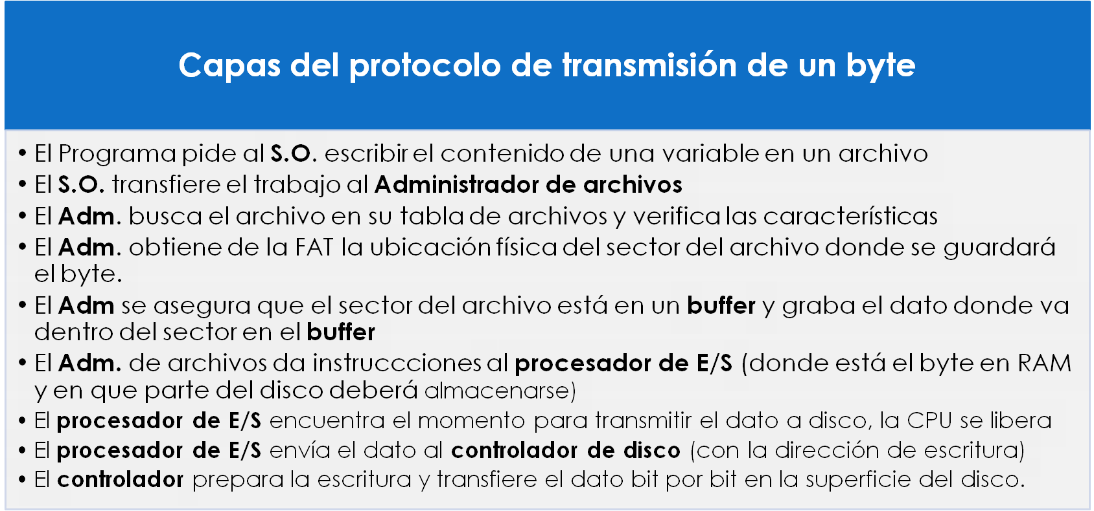
Archivos – Viaje de un byte
FOD - CLASE 3
UNLP - Facultad de Informática

Slide 12
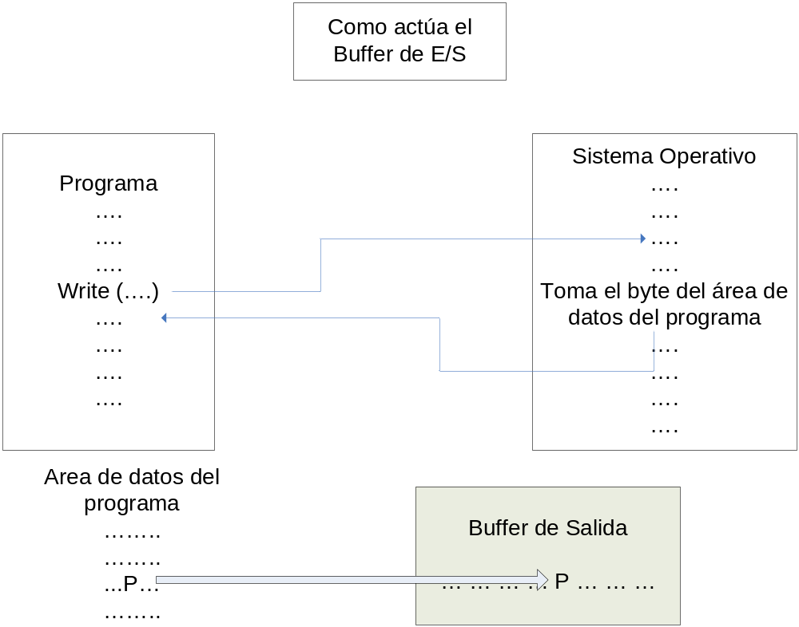
Archivos – El viaje de un Byte
Tabla Nombre Abrió Acceso PropietarioProtección Archivo a Perez L/E Gomez prop:L/E otro: L/E Archivo b García L García prop:L/E otro: L Archivo c Gomez E omez prop:L/E otro: E
FOD - CLASE 3
UNLP - Facultad de Informática

Slide 13
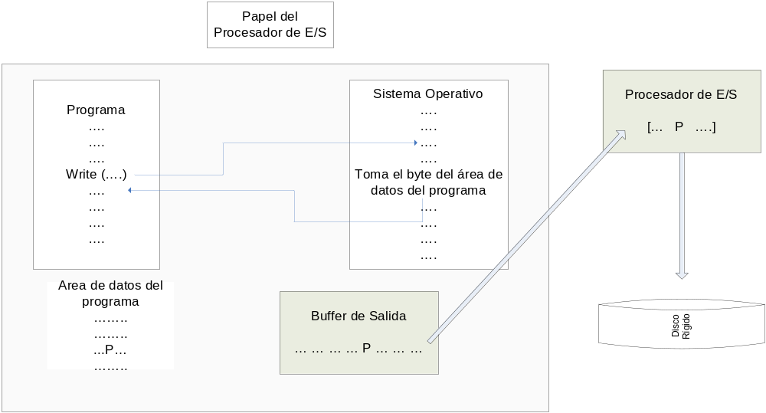
Archivos – El viaje de un Byte
FOD - CLASE 3
UNLP - Facultad de Informática

Slide 14
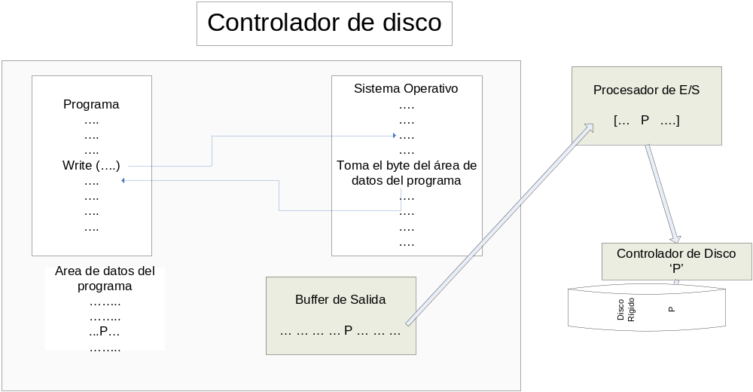
Archivos – El viaje de un Byte
FOD - CLASE 3
UNLP - Facultad de Informática

Slide 15
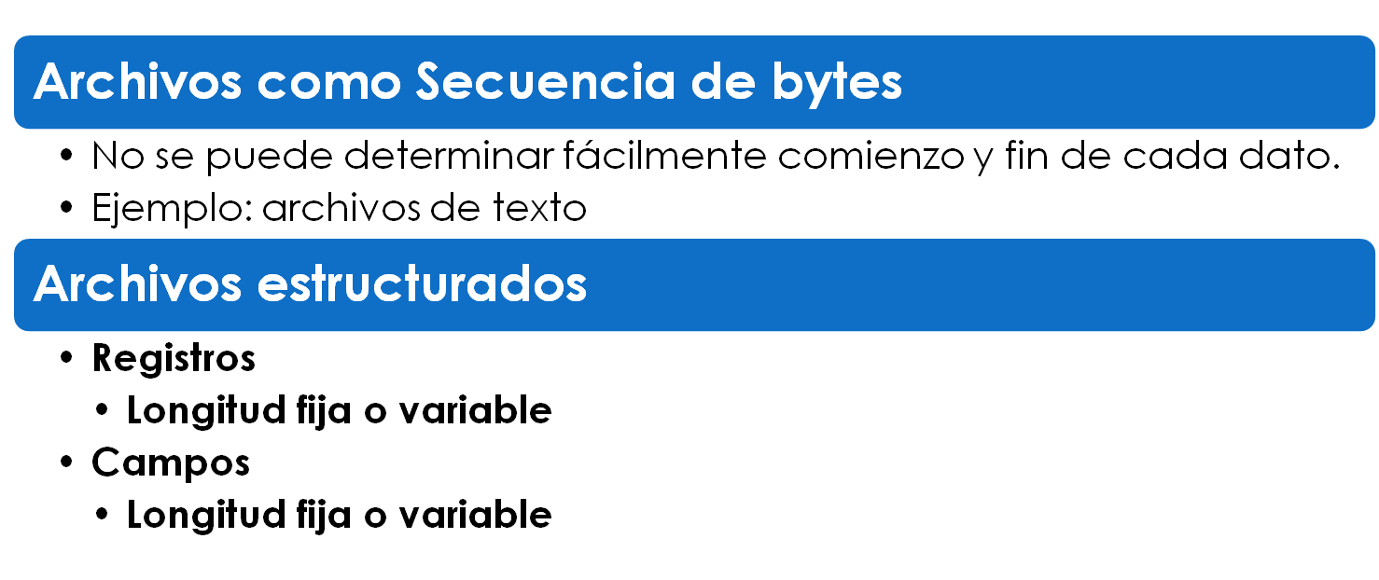
Archivos → Tipos de Archivo
FOD - CLASE 3
UNLP - Facultad de Informática

Slide 16
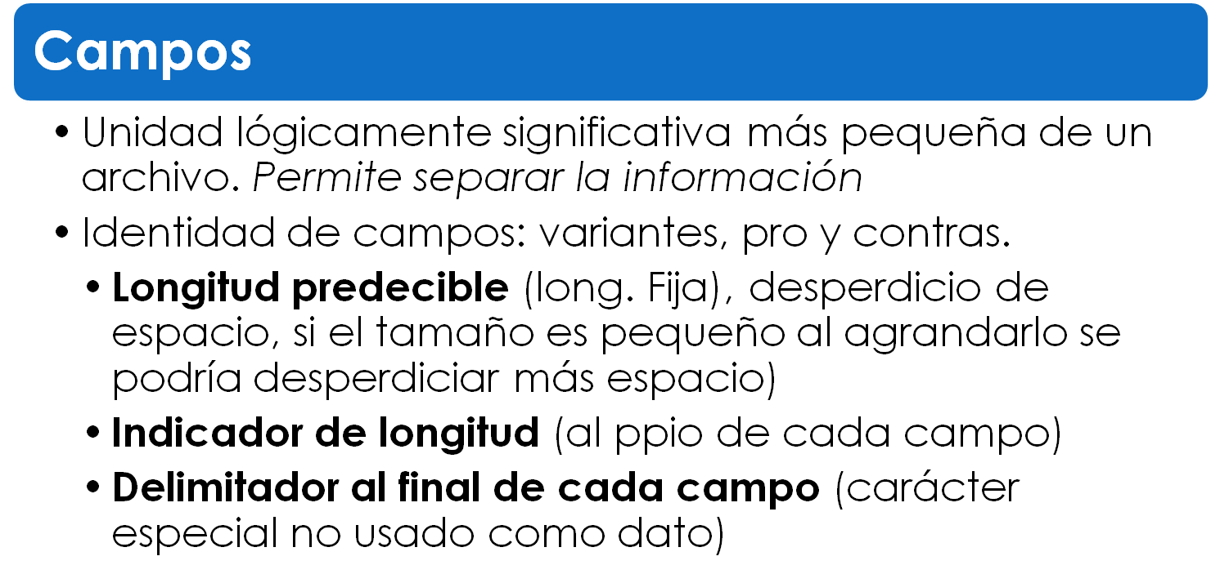
Archivos → Tipos de Archivo
FOD - CLASE 3
UNLP - Facultad de Informática

Slide 17
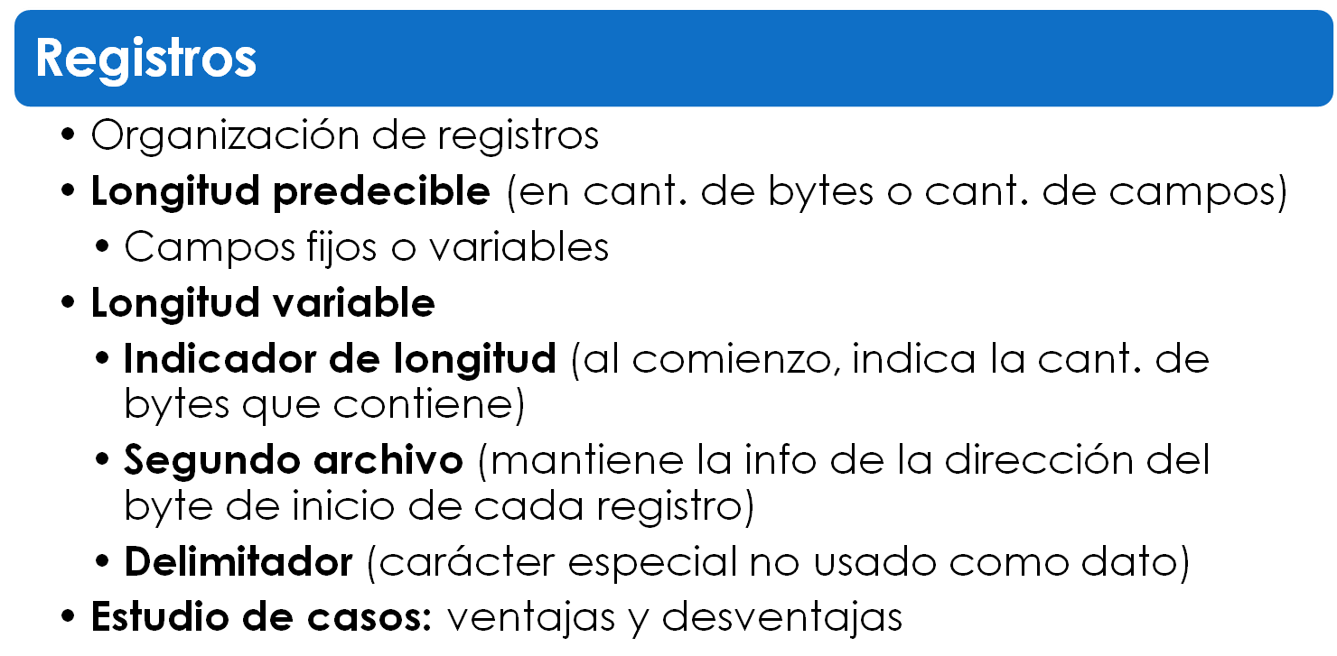
Archivos → Tipos de Archivo
FOD - CLASE 3
UNLP - Facultad de Informática

Slide 18
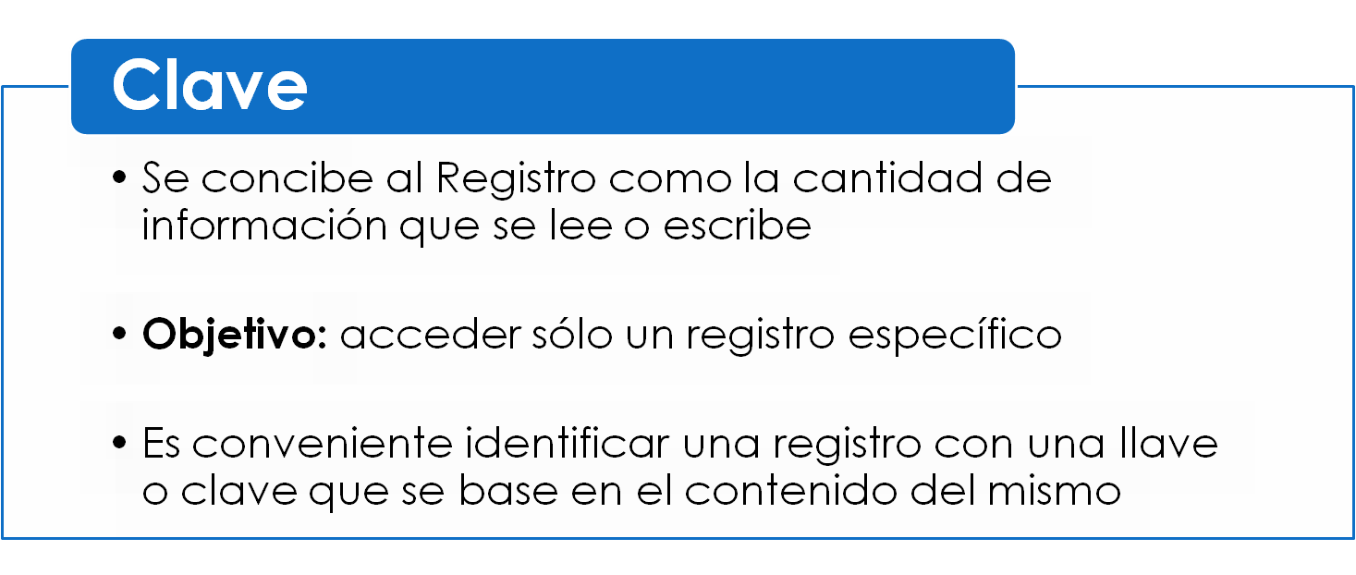
Archivos → Claves
FOD - CLASE 3
UNLP - Facultad de Informática

Slide 19
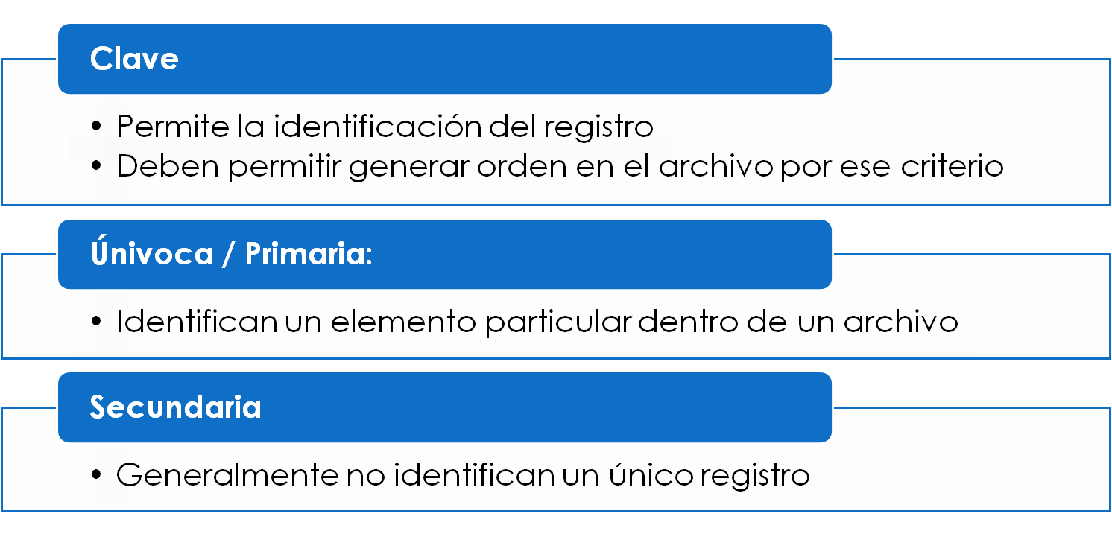
Archivos → Claves
FOD - CLASE 3
UNLP - Facultad de Informática

Slide 20
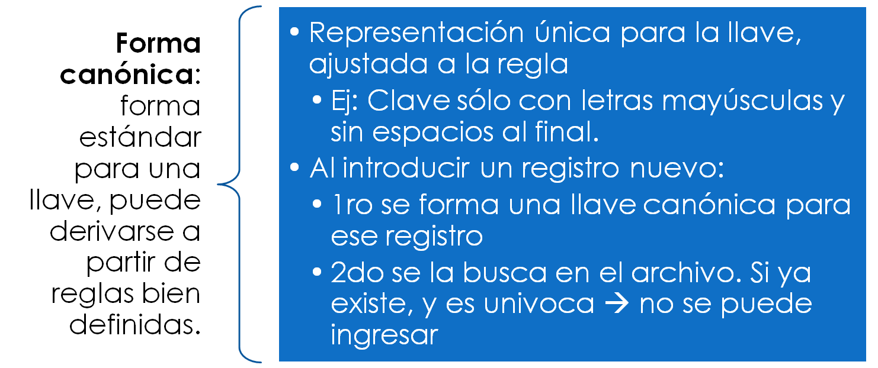
Archivos → Claves
FOD - CLASE 3
UNLP - Facultad de Informática

Slide 21
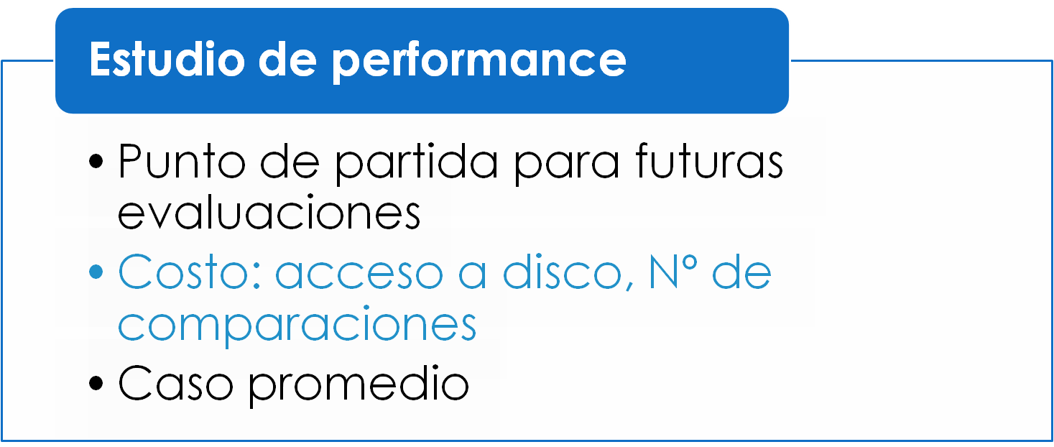
Archivos → Claves (performance)
FOD - CLASE 3
UNLP - Facultad de Informática

Slide 22
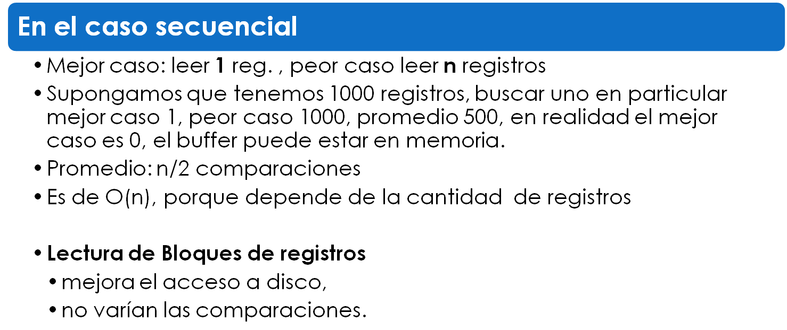
Archivos → Claves (performance)
FOD - CLASE 3
UNLP - Facultad de Informática

Slide 23
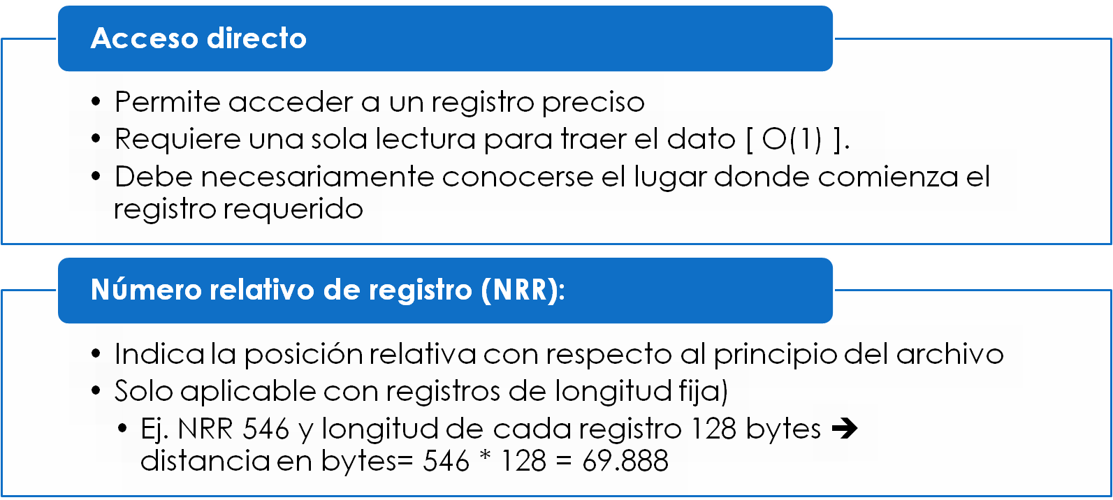
Archivos → Claves (performance)
FOD - CLASE 3
UNLP - Facultad de Informática

Slide 24
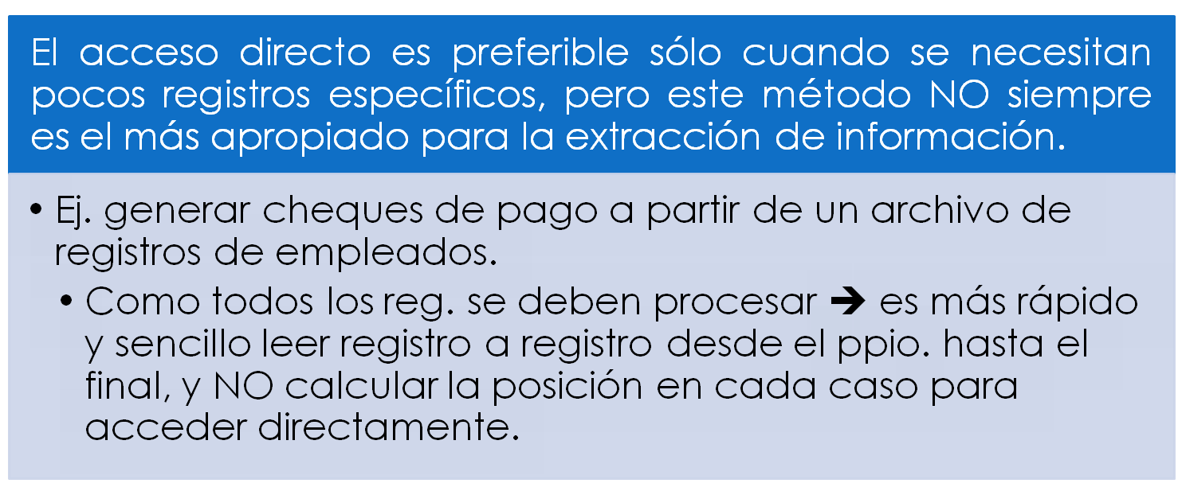
Archivos → Claves (performance)
FOD - CLASE 3
UNLP - Facultad de Informática

Slide 25

Archivos → diferentes visiones
FOD - CLASE 3
UNLP - Facultad de Informática

Slide 26
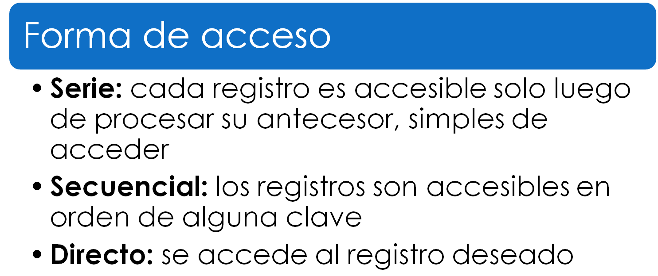
Archivos → Tipos
FOD - CLASE 3
UNLP - Facultad de Informática

Slide 27
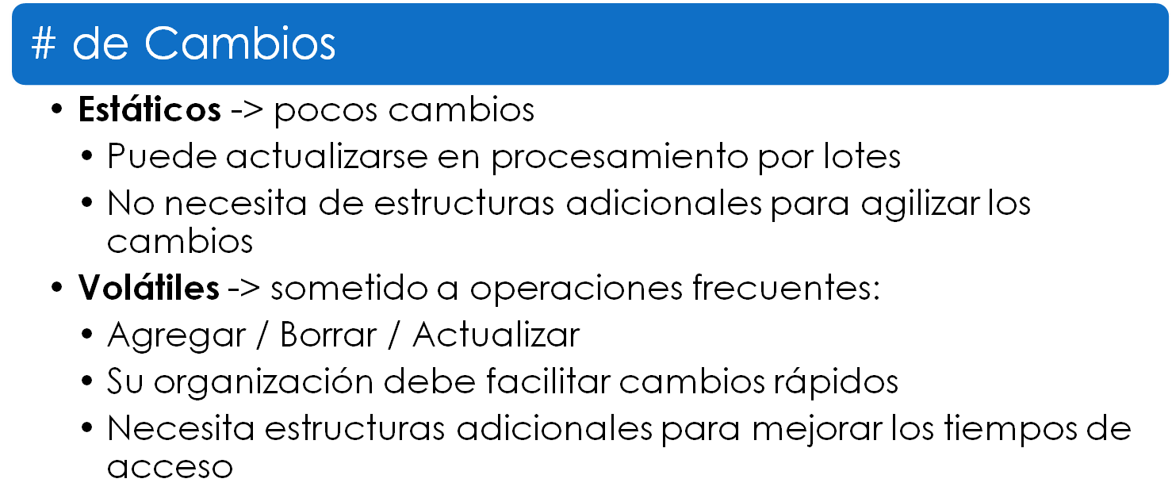
Archivos → Tipos
FOD - CLASE 3
UNLP - Facultad de Informática

Slide 28
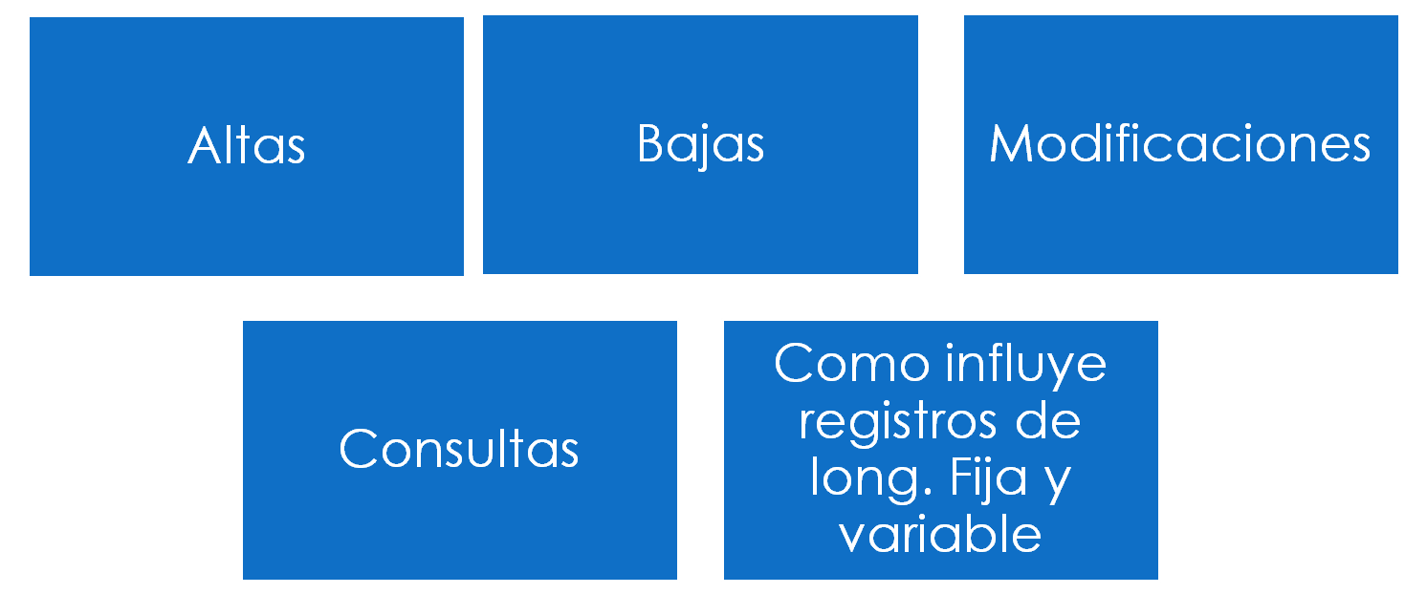
Archivos → Operaciones
FOD - CLASE 3
UNLP - Facultad de Informática

Slide 29
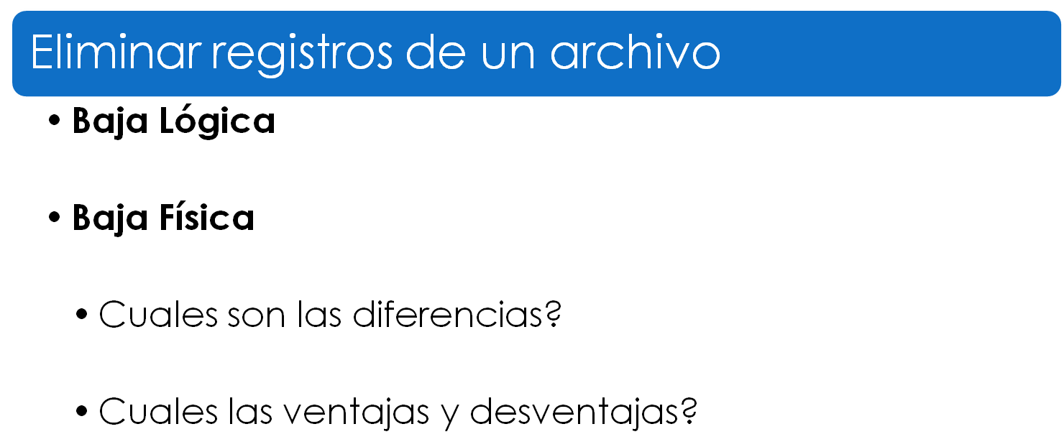
Archivos → eliminación
FOD - CLASE 3
UNLP - Facultad de Informática

Slide 30
Archivos → eliminación
  Registro de longitud fija: agregar o modificar, sin inconvenientes
  Registros de longitud variable: problemas
    Ej: Intentar modificar un registro, tal que el modificado quede de mayor tamaño
    Soluciones posibles:
      Agregar los datos adicionales al final del archivo (con un vínculo al registro original) → complica el procesamiento del registro.
      Reescribir el registro completo al final del archivo → queda un espacio vacio (desperdiciado) en el lugar origen
    La operación agregar no genera inconvenientes.
  Nos centralizaremos en la eliminación
IBD - CLASE 4

Slide 31
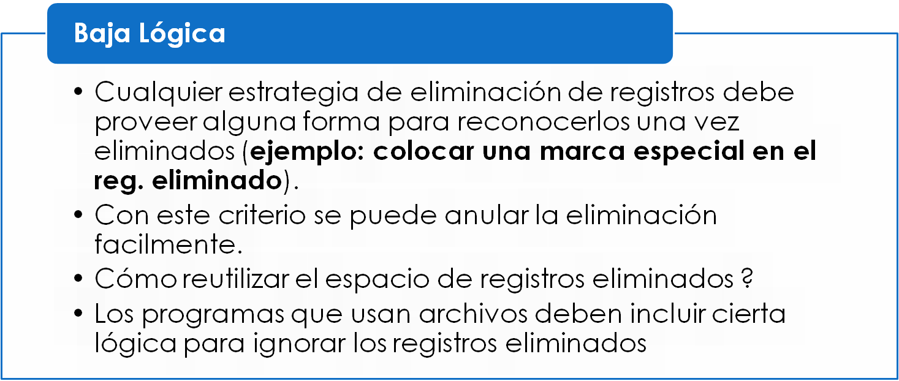
Archivos → eliminación
FOD - CLASE 3
UNLP - Facultad de Informática

Slide 32
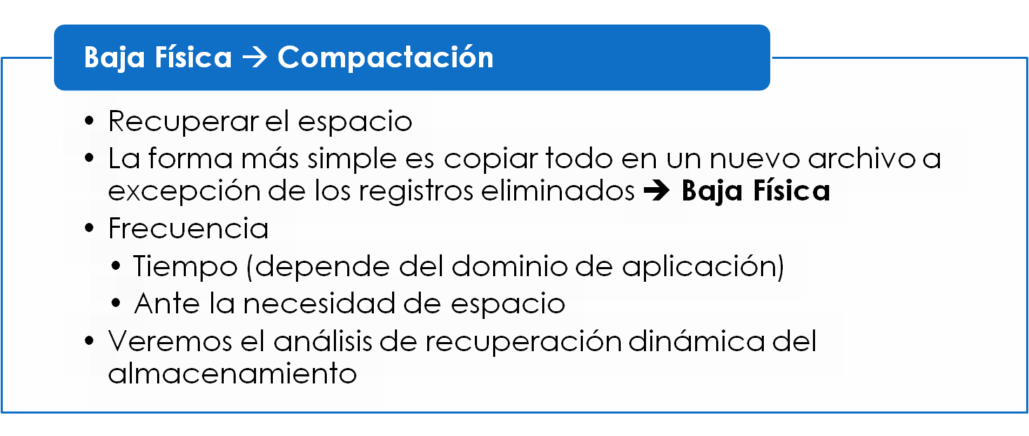
Archivos → eliminación
FOD - CLASE 3
UNLP - Facultad de Informática

Slide 33
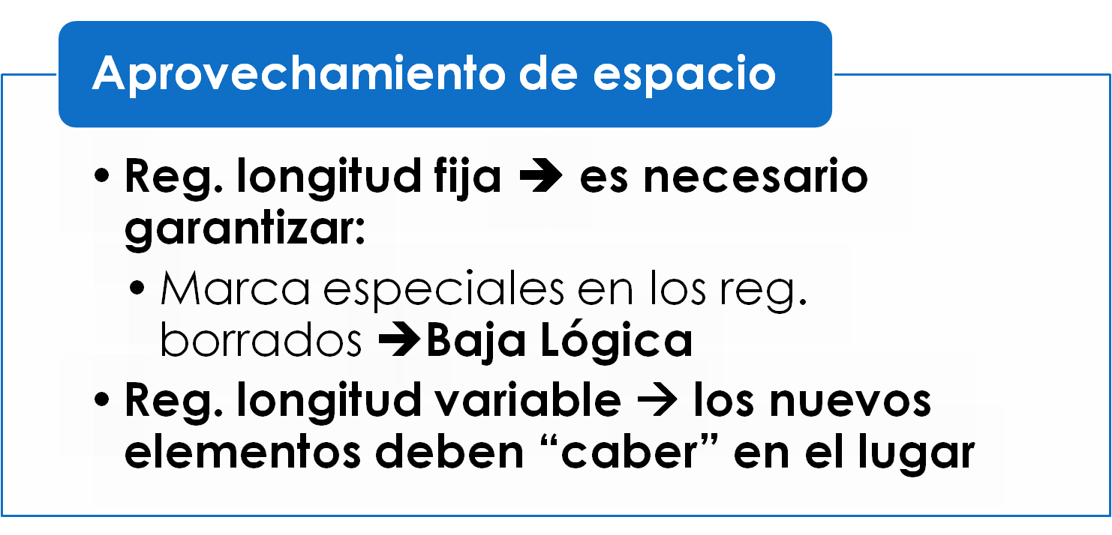
Archivos → eliminación
FOD - CLASE 3
UNLP - Facultad de Informática

Slide 34
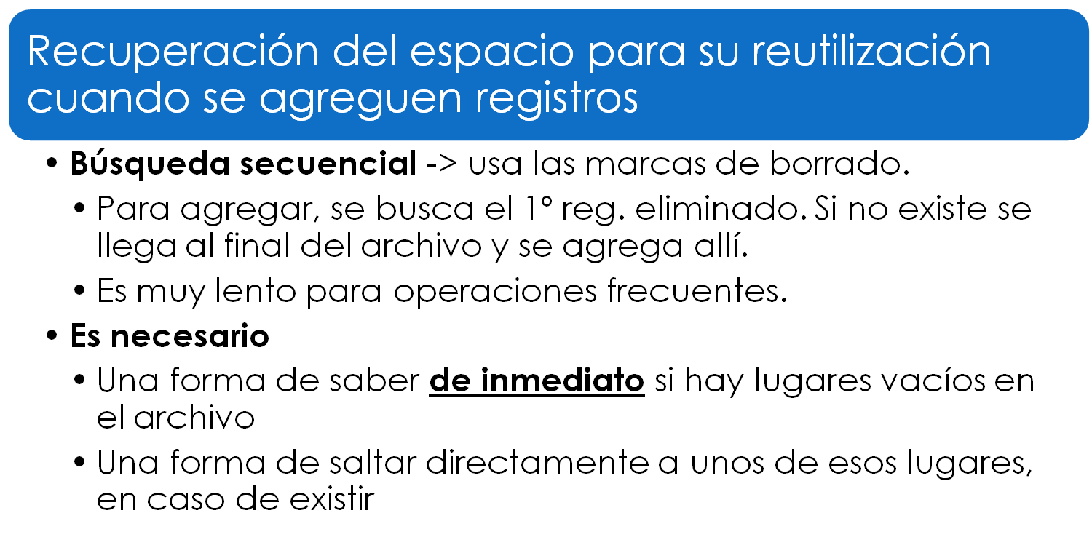
Archivos → eliminación
FOD - CLASE 3
UNLP - Facultad de Informática

Slide 35
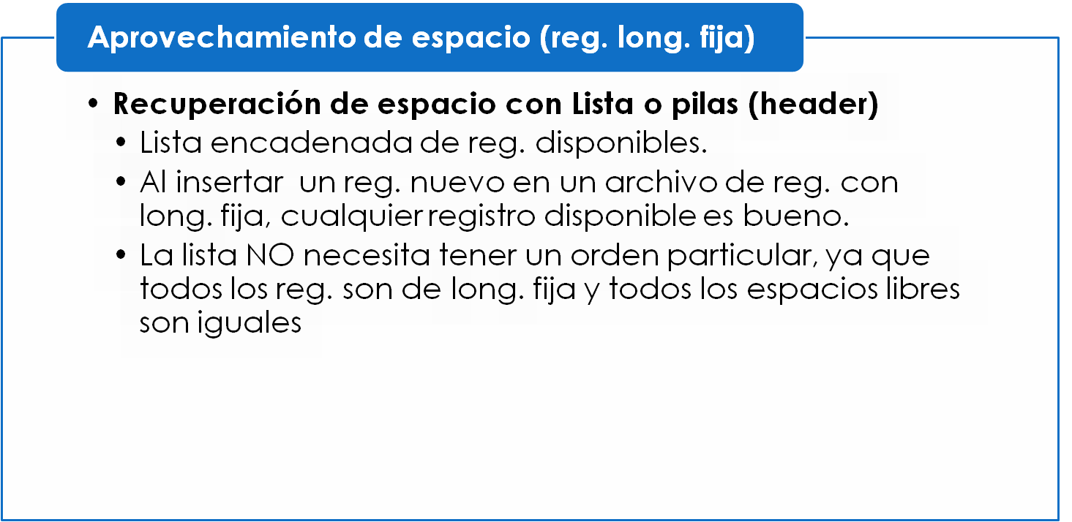
Archivos → eliminación
FOD - CLASE 3
UNLP - Facultad de Informática

Slide 36
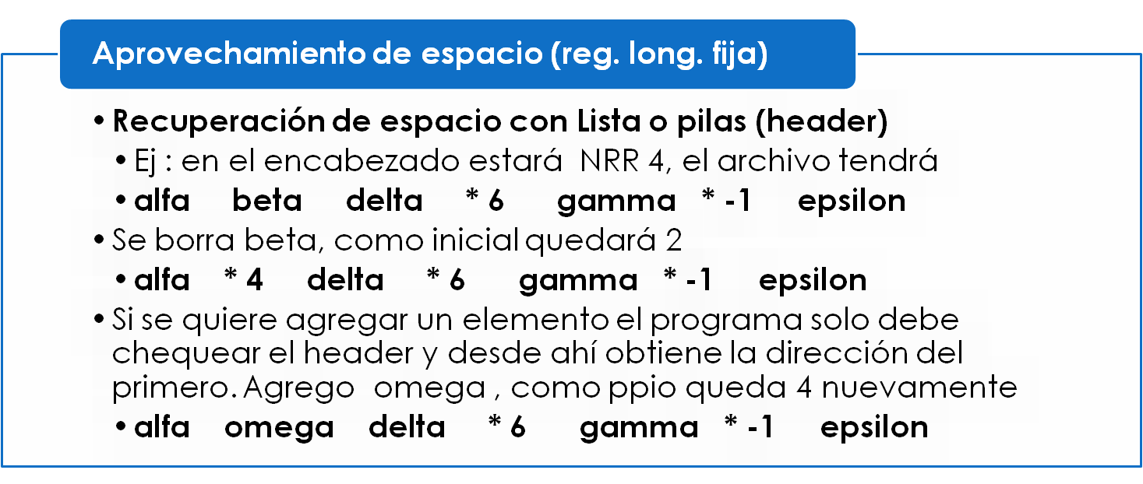
Archivos → eliminación
FOD - CLASE 3
UNLP - Facultad de Informática

Slide 37
Archivos - Eliminación
Aprovechamiento de espacio
  Recuperación de espacio con reg. de longitud variable
    Marca de borrado al igual que en reg. de long. fija (ej:*)
    El problema de los registros de longitud variable está en que no se puede colocar en cualquier lugar, para poder ponerlo debe caber, necesariamente.
    Lista . No se puede usar NRR como enlace. Se utiliza un campo binario que explícitamente indica en enlace (conviene que indique el tamaño).
    Cada registro indica en su inicio la cant. de bytes.
FOD - CLASE 3
UNLP - Facultad de Informática

Slide 38
Archivos - Eliminación
Aprovechamiento de espacio
  Recuperación de espacio con reg. de Longitud variable
    Reutilización: buscar el registro borrado de tamaño adecuado (lo suficientemente grande).
    Como se necesita buscar, no se puede organizar la lista de disponibles como una pila.
    El tamaño “adecuado” del primer registro borrado a reutilizar ->origina Fragmentación
FOD - CLASE 3
UNLP - Facultad de Informática

Slide 39
Archivos - Eliminación
Aprovechamiento de espacio →Fragmentación
  Interna: ocurre cuando se desperdicia espacio en un registro, se le asigna el lugar pero no lo ocupa totalmente.
    Ocurre, en general, con reg. long. Fija.
    Reg. long. variable evitan el problema
    Solución -> el “residuo” una vez ocupado el espacio libre, pasa a ser un nuevo reg. Libre. Si éste es muy chico (no se podrá ocupar) ➔ fragmentación externa
FOD - CLASE 3
UNLP - Facultad de Informática

Slide 40
Archivos - Eliminación
Aprovechamiento de espacio →Fragmentación
  Externa: ocurre cuando el espacio que no se usa es demasiado pequeño como para ocuparse. Soluciones:
    Unir espacios libres pequeños adyacentes para generar un espacio disponible mayor (unir los huecos en el espacio de almacenamiento)
    Minimizar la fragmentación, eligiendo el espacio más adecuado en cada caso.
  Estrategias de colocación en registros de longitud variable:
    Primer ajuste
    Mejor ajuste
    Peor ajuste
FOD - CLASE 3
UNLP - Facultad de Informática

Slide 41
Archivos - Eliminación
Primer ajuste: se selecciona la primer entrada de la lista de disponibles, que pueda almacenar al registro, y se le asigna al mismo.
  Minimiza la búsqueda
  No se preocupa por la exactitud del ajuste
Mejor ajuste: elige la entrada que más se aproxime al tamaño del registro y se le asigna completa.
  Exige búsqueda
Peor ajuste: selecciona la entrada más grande para el registro, y se le asigna solo el espacio necesario, el resto queda libre para otro registro
FOD - CLASE 3
UNLP - Facultad de Informática

Slide 42
Archivos - Eliminación
Conclusiones
  Las estrategias de colocación tienen sentido con reg. de long. variable
  Primer ajuste: más rápido
  Mejor ajuste: genera fragmentación interna
  Peor ajuste: genera fragmentación externa
FOD - CLASE 3
UNLP - Facultad de Informática

Slide 43
Archivos - Operaciones
Modificaciones
  Consideraciones iniciales
    Registro de long. Variable, se altera el tamaño
      Menor, puede no importar (aunque genere fragmentación interna o externa)
      Mayor, no cabe en el espacio
  Otros problemas
    Agregar claves duplicadas, y luego se modifica
    Cambiar la clave del registro (que pasa con el orden)
FOD - CLASE 3
UNLP - Facultad de Informática
Notes:
La idea del menor tamaño es que se puede usar el mismo espacio (generando fragmentación interna o externa) o que se puede buscar un nuevo espacio que mejor le quepa (con la política que sea, primer, mejor o peor ajuste)

